Slide 1

RAČUNARSKE
MREŽE
02 – Modeli komunikacije – primjeri

Slide 2

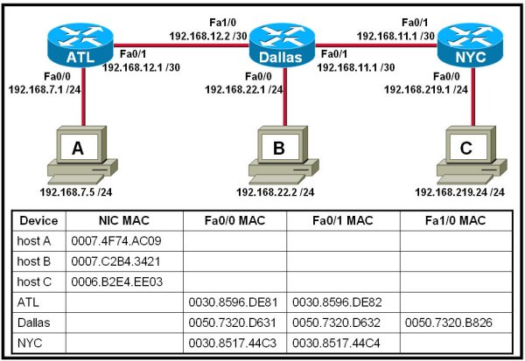
Primjer
Na hostu A se nalazi web server koji odgovara na zahtjev hosta C. Paket se trenutno nalazi na ruteru Dallas. Na osnovu slike nabrojati svih šest adresa koje se nalaze u zaglavljima data link, mrežnog i transportnog sloja u trenutku kad paket napusti Dallas.
Napomena: Jedna od tih šest adresa se ne može zaključiti na osnovu datih podataka, kao odgovor ponuditi opseg mogućih.
Source port = 80
Destination port = 1024 - 65535
Source IP = 192.168.7.5
Destination IP = 192.168.219.24
Source MAC = 0050.7320.D632
Destination MAC = 0030.8517.44C4

Slide 3
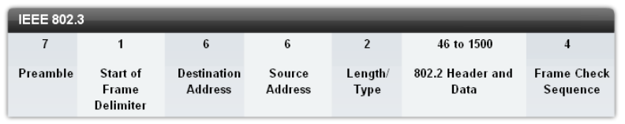
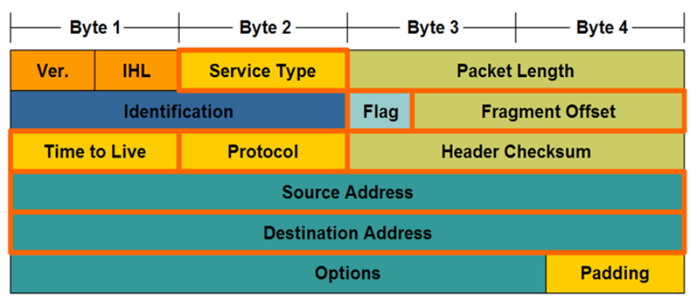
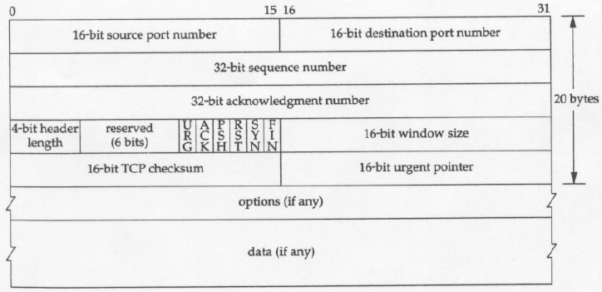
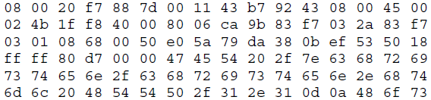
Primjer (2)
DATA = Zaglavlje paketa +
zaglavlje segmenta +
podaci aplikacionog sloja
Na osnovu uhvaćenog frejma i datih predstava Ethernet frejma, IP paketa i TCP segmenta odgovoriti na sljedeća pitanja. Napomena: Frejm je primljen na ruteru, tako da su preambula i SFD odbačeni!
Koje su source i destination MAC adrese? (2)
Koje su source i destination IP adrese (u dotted-decimal formatu)? (4)
Koji su TCP source i destination portovi (u decimalnom formatu)? (5)
Koji su flagovi postavljeni u segmentu? (4)
Kolika je procentualna količina korisnih informacija u frejmu? (4)
Destination MAC = 08-00-20-f7-88-7d
Source MAC = 00-11-43-b7-92-43
Source IP = 83 f7 03 2a -> 131.247.3.42
Destination IP = 83 f7 03 01 -> 131.247.3.1
Source port = 08 68 -> 2152
Destination port = 00 50 -> 80 - HTTP
4 x 3 = 12 bajtova
ACK = PSH = 1
URG = RST = SYN = FIN = 0
Ukupno = 6 x 16 = 96 bajtova
Korisne informacije (podaci apl.sloja) = 38
Procenat = 38 / 96 = 39.6%
Podaci = ostalo - FCS
4 x 4 = 16 bajtova

